Slide 1

TRƯỜNG ĐẠI HỌC CÔNG NGHỆ THÔNG TIN – UIT
ĐỒ ÁN MÔN HỆ THỐNG QUẢN TRỊ QUY TRÌNH NGHIỆP VỤ
Mô hình hóa BPMN và Phân tích Quy trình
tại Công ty Cổ phần Sữa Việt Nam (Vinamilk)
GVHD: Thành viên thực hiện:
ThS. Hà Lê Hoài Trung Nguyễn Như Uyên (24210187) ​
Phạm Duy Khánh (25210119) ​
Nguyễn Trọng Nhân (24210236) ​

Slide 2
NỘI DUNG TRÌNH BÀY
Bố cục báo cáo
01
Tổng quan doanh nghiệp & kiến trúc quy trình
02
Phương pháp thực hiện
03
Mô hình hóa quy trình bằng BPMN
04
Phân tích định tính
05
Phân tích định lượng
06
Kết quả, đề xuất cải tiến & kết luận
Vinamilk — Quản trị Quy trình Nghiệp vụ
1

Slide 3
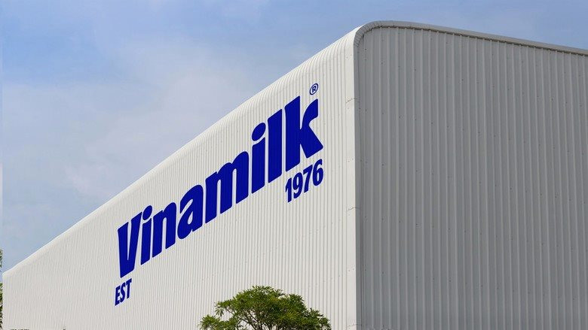
01. TỔNG QUAN DOANH NGHIỆP & KIẾN TRÚC QUY TRÌNH
Công ty Cổ phần Sữa Việt Nam (Vinamilk)
Doanh nghiệp sản xuất và kinh doanh sữa hàng đầu Việt Nam, vận
hành chuỗi giá trị khép kín từ vùng nguyên liệu đến phân phối.
tầng quy trình vận hành
Mạng lưới trang trại, nhà máy sản xuất, hệ thống logistics và phân
phối trải rộng trên cả nước.
Tổ chức vận hành theo kiến trúc quy trình 3 tầng:
Quản lý - Cốt lõi - Hỗ trợ, đảm bảo kiểm soát chất lượng xuyên suốt
chuỗi cung ứng.
quy trình được phân tích chi tiết
câu hỏi phỏng vấn xây dựng
2

Slide 4
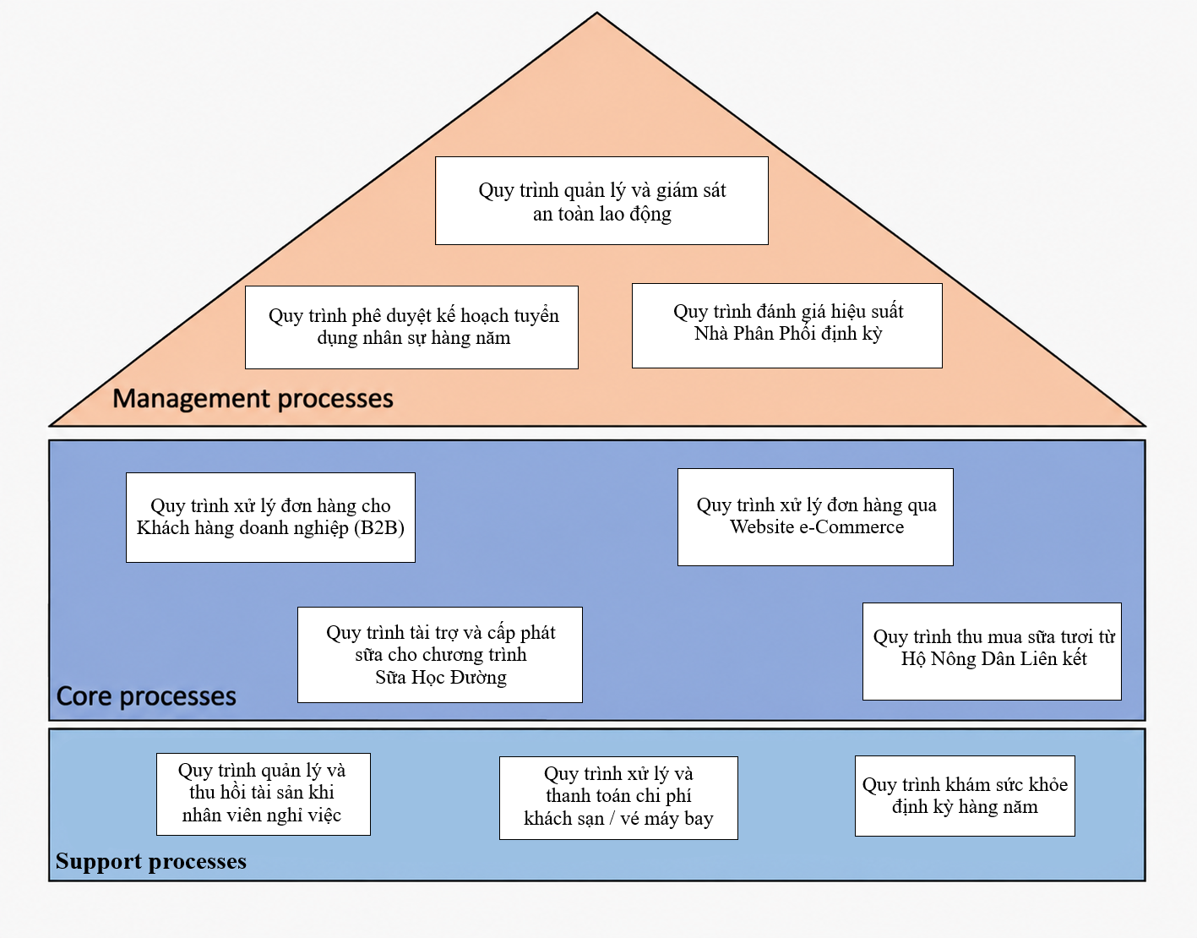
01. TỔNG QUAN DOANH NGHIỆP & KIẾN TRÚC QUY TRÌNH
Kiến trúc quy trình 3 tầng
QUẢN LÝ
CỐT LÕI
3

Slide 5

02. PHƯƠNG PHÁP THỰC HIỆN
Hai phương pháp thu thập bằng chứng
Phương pháp dựa trên bằng chứng
Mô tả quy trình hiện có (quy chế, hợp đồng)
Sơ đồ tổ chức các bộ phận liên quan
Kế hoạch làm việc theo chu kỳ/năm
Thuật ngữ, sổ tay chuyên ngành
Biểu mẫu, biên bản thực tế
4

Slide 6
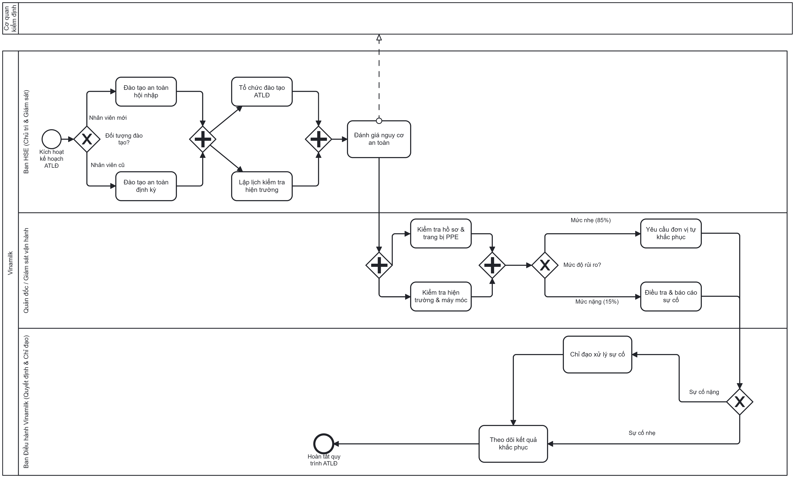
03. MÔ HÌNH HÓA BPMN
Sơ đồ BPMN - Quy trình quản lý và giám sát an toàn lao động
4 pool tham gia
8 gateway
1 cặp Parallel Split/Join
5

Slide 7


Tác Nhân & Khách Hàng Quy Trình
Tác Nhân Tham Gia
Khách Hàng Quy Trình
Ban HSE: Chủ trì lập quy định, đào tạo, kiểm tra hiện trường & ghi nhận rủi ro.
Khách hàng nội bộ:
Toàn thể CBCNV Vinamilk — Nhận giá trị trực tiếp thông qua môi trường làm việc an toàn, rủi ro được loại bỏ kịp thời.
Quản đốc / Trưởng đơn vị: Phối hợp kiểm tra và trực tiếp tổ chức khắc phục tồn tại.
Khách hàng bên ngoài:
Cơ quan quản lý nhà nước về lao động/HSE, cùng các tổ chức đánh giá & cấp chứng nhận tiêu chuẩn.
Người lao động: Trực tiếp tuân thủ quy định an toàn, tham gia đào tạo & hợp tác kiểm tra.
Ban Điều hành: Xem xét và chỉ đạo xử lý các vụ việc, rủi ro mức độ nghiêm trọng.
6

Slide 8


Kết Quả Đầu Ra Của Quy Trình
Kết Quả Tích Cực
Hạn Chế & Kiểm Soát
Môi trường an toàn: Khu vực kiểm tra đáp ứng đầy đủ tiêu chuẩn an toàn lao động.
Yêu cầu khắc phục: Phát hiện các vi phạm an toàn bắt buộc phải triển khai xử lý ngay.
Xử lý kịp thời: Nhận diện sớm nguy cơ và ngăn chặn kịp thời các hành vi vi phạm.
Tái kiểm tra: Các tồn tại chưa xử lý triệt để phải đưa vào danh mục theo dõi và tái giám sát.
Nâng cao ý thức: Người lao động tuân thủ tốt hơn thông qua đào tạo và nhắc nhở.
Điều tra sự cố: Trường hợp phát sinh sự cố nghiêm trọng buộc phải điều tra, báo cáo & phòng ngừa tái diễn.
Hồ sơ đầy đủ: Biện pháp khắc phục và dữ liệu kiểm tra được ghi nhận hệ thống.
7

Slide 9
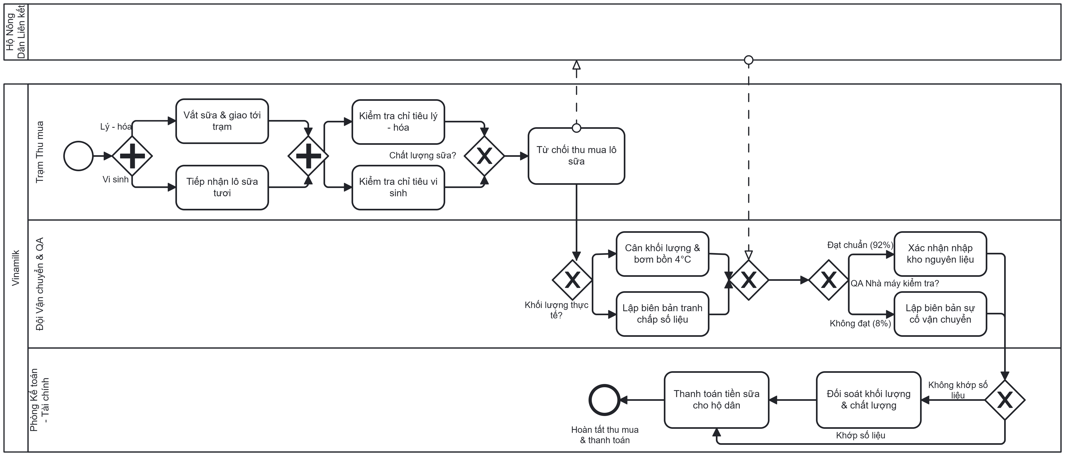
03. MÔ HÌNH HÓA BPMN
Sơ đồ BPMN - Quy trình thu mua sữa tươi từ hộ nông dân liên kết
4 pool tham gia
1 cặp Parallel Split/Join
8

Slide 10


Tác Nhân & Khách Hàng Quy Trình
Tác Nhân Tham Gia
Khách Hàng Quy Trình
Hộ nông dân liên kết: Chăm sóc bò, vắt sữa chuẩn kỹ thuật, giao sữa đúng giờ & tiếp nhận kết quả.
Khách hàng nội bộ (Nhà máy chế biến):
Tiếp nhận nguồn sữa tươi nguyên liệu đạt chuẩn 100% để đưa vào dây chuyền sản xuất sữa tươi, sữa chua, sữa bột.
Trạm thu mua / Bộ phận QA: Lấy mẫu, kiểm tra chỉ tiêu chất lượng tại chỗ, cân & làm lạnh 4°C.
Khách hàng bên ngoài (Hộ nông dân liên kết):
Hưởng lợi từ đầu ra tiêu thụ sản phẩm ổn định, được hỗ trợ kỹ thuật chăn nuôi và nhận thanh toán minh bạch, đúng hạn.
Đội vận chuyển / Lái xe bồn: Duy trì nhiệt độ bảo quản 4°C và vận chuyển an toàn về nhà máy.
Phát triển Vùng nguyên liệu: Giám sát hoạt động, hỗ trợ kỹ thuật chăn nuôi & giải quyết vướng mắc.
Bộ phận Kế toán / Tài chính: Đối soát khối lượng - chất lượng và thanh toán tiền sữa định kỳ.
9

Slide 11

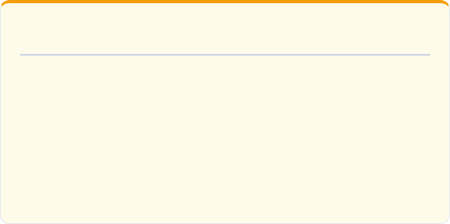
Kết Quả Đầu Ra Của Quy Trình
Kết Quả Tích Cực
Hạn Chế & Rủi Ro
Sữa đạt chuẩn 100%: Nguyên liệu đáp ứng chỉ tiêu chất lượng và được tiếp nhận đúng tiến độ.
Từ chối thu mua: Lô sữa không đạt tiêu chuẩn (tồn dư kháng sinh, vi khuẩn cao, độ béo thấp).
Thanh toán minh bạch: Khối lượng và chất lượng được ghi nhận chính xác làm cơ sở đối soát tiền sữa.
Sự cố bảo quản: Hỏng bồn lạnh hoặc xe bồn trễ giờ khiến nhiệt độ sữa tăng làm ảnh hưởng chất lượng.
Liên kết bền vững: Duy trì niềm tin và mối quan hệ hợp tác dài hạn giữa Vinamilk và hộ nông dân.
Tranh chấp số liệu: Phát sinh mâu thuẫn về sai số cân khối lượng hoặc kết quả kiểm định chất lượng.
10

Slide 12
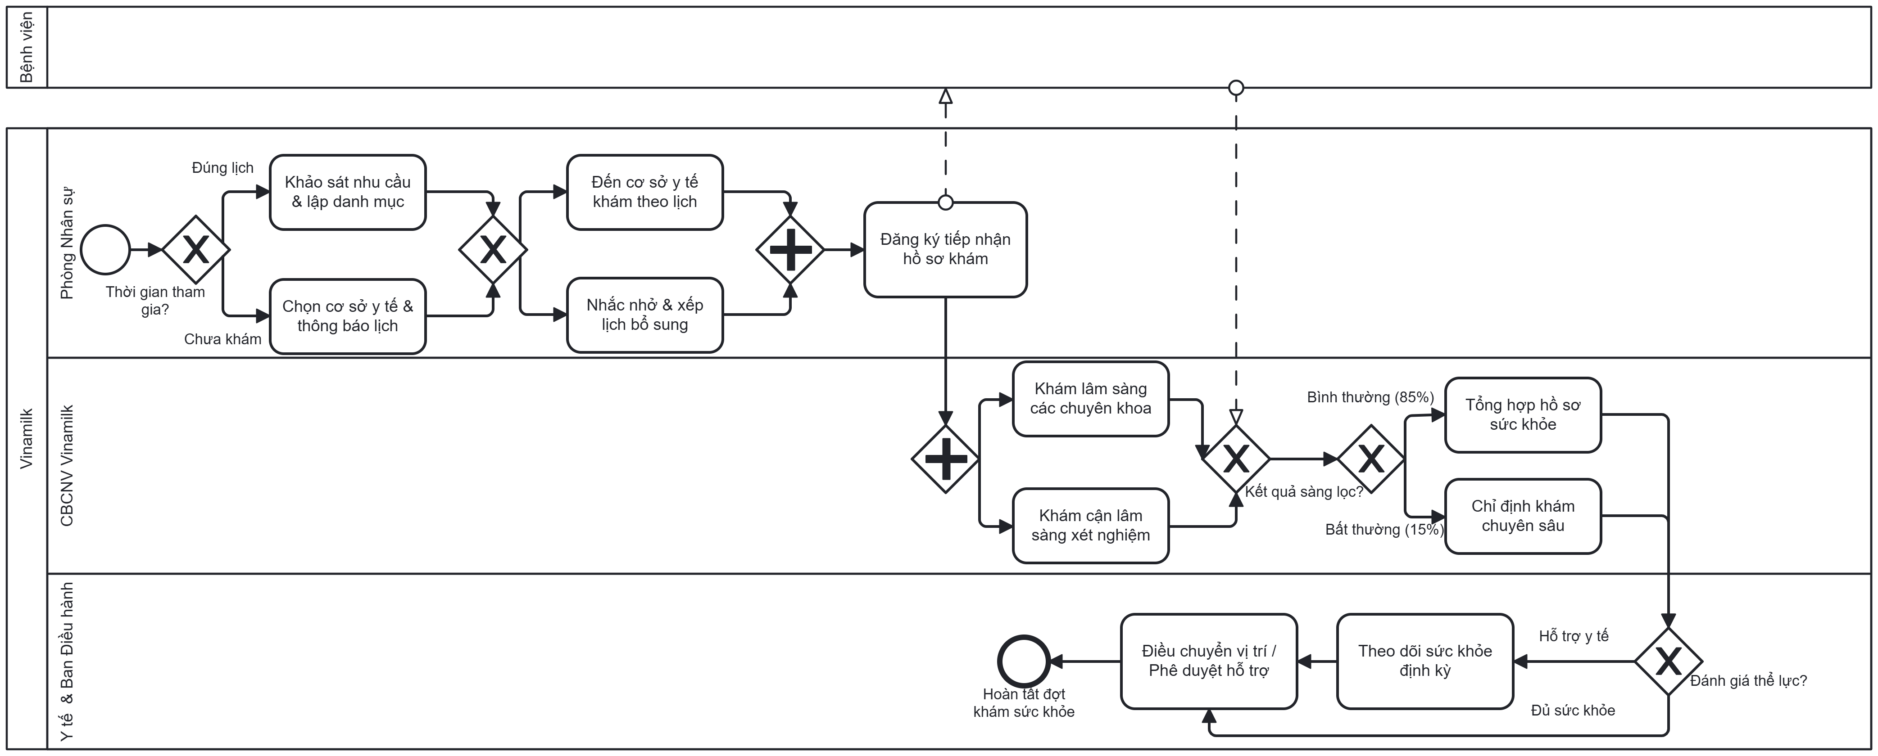
03. MÔ HÌNH HÓA BPMN
Sơ đồ BPMN – Quy trình khám sức khỏe định kỳ hàng năm
4 pool tham gia
8 gateway
1 cặp Parallel Split/Join
11

Slide 13
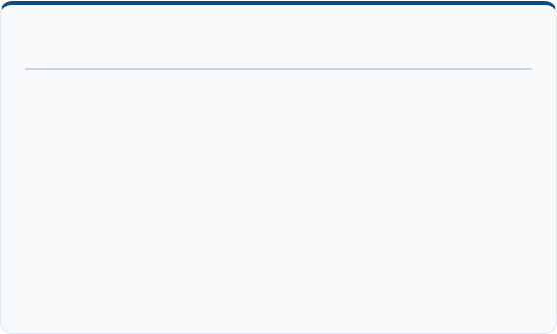

Tác Nhân & Khách Hàng Quy Trình
Tác Nhân Tham Gia
Khách Hàng Quy Trình
Phòng HR & Ban HSE: Khảo sát nhu cầu, chọn đối tác y tế, lập kế hoạch, thông báo và giám sát tiến độ thực hiện.
Khách hàng nội bộ:
• Toàn thể người lao động Vinamilk: Nắm rõ tình trạng sức khỏe, tư vấn y khoa & chăm sóc thể chất miễn phí.
• Ban Điều hành: Có cơ sở dữ liệu chính xác đánh giá chất lượng nguồn nhân lực.
Cơ sở Y tế / Bệnh viện: Trực tiếp khám y khoa, xét nghiệm, chẩn đoán hình ảnh và lập báo cáo kết quả sức khỏe.
Toàn thể CBCNV: Tham gia khám sức khỏe đầy đủ, đúng giờ và tuân thủ hướng dẫn chuyên môn của bác sĩ.
Khách hàng bên ngoài:
Các cơ quan quản lý nhà nước về lao động và y tế (đánh giá mức độ tuân thủ quy định pháp luật lao động của doanh nghiệp).
Y tế cơ quan / Ban Điều hành: Tiếp nhận báo cáo tổng hợp, quản lý hồ sơ sức khỏe và đề xuất chính sách hỗ trợ y tế.
12

Slide 14
Kết Quả Đầu Ra Của Quy Trình
Kết Quả Tích Cực
Hạn Chế & Rủi Ro
Đảm bảo 100% tuân thủ: Người lao động được khám sức khỏe định kỳ đúng quy định pháp luật & chính sách đãi ngộ.
Tỷ lệ tham gia chưa đạt 100%: Do một số nhân viên vướng lịch công tác, nghỉ phép hoặc lý do cá nhân.
Cập nhật hồ sơ & phát hiện sớm: Dữ liệu sức khỏe được lưu trữ đầy đủ, phát hiện sớm nguy cơ bệnh lý để điều trị kịp thời.
Trễ báo cáo từ đối tác y tế: Kết quả khám bị chậm trễ, ảnh hưởng đến tiến độ tổng hợp hồ sơ của Phòng HR.
Nâng cao gắn kết: Gia tăng niềm tin, sự hài lòng và mức độ gắn kết của nhân viên đối với chính sách phúc lợi Vinamilk.
Phát sinh bệnh lý nặng / nghề nghiệp: Đòi hỏi công ty phải chuẩn bị phương án hỗ trợ tài chính và sắp xếp lại nhân sự.
13

Slide 15







04 - PHÂN TÍCH ĐỊNH TÍNH – QUY TRÌNH KHÁM SỨC KHOẺ ĐỊNH KỲ HÀNG NĂM
Phân tích giá trị gia tăng
VA - GIÁ TRỊ GIA TĂNG
BVA - GIÁ TRỊ VẬN HÀNH
NVA - LÃNG PHÍ / NGOẠI LỆ
Khám lâm sàng, cận lâm sàng & tư vấn SK
Khảo sát, lập kế hoạch & hợp đồng
Nhắc nhở do trễ lịch & khám phát sinh
STT | Hoạt động trong quy trình | Tác nhân thực hiện | Phân loại | Giải thích & Đánh giá giá trị
1 | Khảo sát nhu cầu, dự toán ngân sách SK | HR / Ban HSE | BVA | Cần thiết lập kế hoạch quy mô, không tạo giá trị y tế trực tiếp.
2 | Xây dựng danh mục khám định kỳ | HR / Ban HSE | BVA | Đảm bảo tuân thủ quy định pháp luật và đặc thù công việc.
3 | Mời thầu, đánh giá cơ sở y tế | HR / Ban HSE | BVA | Bước kiểm soát lựa chọn đối tác đủ năng lực chuyên môn.
4 | Ký kết hợp đồng với cơ sở y tế | HR / Ban HSE | BVA | Thủ tục pháp lý bắt buộc để triển khai chương trình.
5 | Thống nhất lịch khám chi tiết | Bệnh viện / Cơ sở y tế | BVA | Cần thiết cho điều phối nguồn lực y tế và ca làm việc.
6 | Thông báo lịch khám đến các đơn vị | HR / Ban HSE | BVA | Hoạt động truyền thông giúp CBCNV chủ động sắp xếp công việc.
7 | Đến cơ sở y tế khám theo lịch | CBCNV | VA | Bước khởi đầu trực tiếp nhận dịch vụ chăm sóc sức khỏe.
8 | Khám lâm sàng (nội, ngoại, mắt...) | Bệnh viện / Cơ sở y tế | VA | Tạo giá trị trực tiếp: phát hiện sớm các vấn đề sức khỏe.
9 | Khám cận lâm sàng (xét nghiệm, X-quang) | Bệnh viện / Cơ sở y tế | VA | Cung cấp dữ liệu cận lâm sàng hỗ trợ chẩn đoán chính xác.
10 | Tổng hợp kết quả, lập hồ sơ sức khỏe | Bệnh viện / Cơ sở y tế | VA | Kết quả sử dụng trực tiếp cho CBCNV và quản trị doanh nghiệp.
11 | Chỉ định khám chuyên sâu bổ sung | Bệnh viện / Cơ sở y tế | NVA | Phát sinh ngoài kế hoạch ban đầu, cần quy trình xử lý ngoại lệ riêng.
12 | Lập báo cáo tổng hợp sức khỏe | Bệnh viện / Cơ sở y tế | BVA | Cần thiết để theo dõi bức tranh sức khỏe tổng thể toàn công ty.
13 | Rà soát, nhắc nhở các trường hợp chưa khám | HR / Ban HSE | NVA | Lãng phí thời gian do tỷ lệ tham gia đợt 1 thấp; cần tự động hóa.
14 | Bàn giao sổ khám cá nhân | HR / Ban HSE | BVA | Thủ tục hành chính hoàn tất quy trình giao nhận thông tin.
15 | Lập phương án hỗ trợ điều trị / chuyển vị trí | HR / Ban HSE | VA | Tạo giá trị thực tế: đảm bảo an toàn & sức khỏe lâu dài cho CBCNV.
VA
BVA
NVA
Value-Added
Business Value-Added
Non-Value-Added
Tạo giá trị trực tiếp cho khách hàng của quy trình
Cần thiết cho vận hành/kiểm soát nhưng không trực tiếp tạo giá trị
Không tạo giá trị — chủ yếu là làm lại, chờ đợi, xử lý ngoại lệ
VA (8)
BVA (7)
14

Slide 16















04 - PHÂN TÍCH ĐỊNH TÍNH – QUY TRÌNH KHÁM SỨC KHOẺ ĐỊNH KỲ HÀNG NĂM
Phân tích lãng phí
MOVE (Di chuyển)
HOLD (Chờ đợi)
OVERDO (Thực hiện thừa)
Tốn thời gian & công sức di chuyển ngoại viện
Nghẽn tiến độ chờ phê duyệt & tổng hợp hồ sơ
Trùng lặp kênh thông báo & chỉ tiêu kiểm tra
NVA
VÍ DỤ TRONG QUY TRÌNH
HƯỚNG KHẮC PHỤC TỐI ƯU
MOVE
CBCNV tại nhà máy/trang trại xa cơ sở y tế phải di chuyển nhiều giờ để khám; phải di chuyển thêm lần nữa nếu được chỉ định khám chuyên sâu bổ sung.
Non-Value-Added
Hợp tác đa cơ sở y tế theo cụm khu vực; bố trí xe đưa đón tập trung theo ca để giảm tối đa số lượt di chuyển cá nhân.
Di chuyển dư thừa
VÍ DỤ TRONG QUY TRÌNH
HƯỚNG KHẮC PHỤC TỐI ƯU
HOLD
Chờ bệnh viện tổng hợp kết quả từ hai nhánh song song (lâm sàng & cận lâm sàng) trước khi lập hồ sơ; chờ Ban Điều hành phê duyệt phương án hỗ trợ điều trị.
Ứng dụng hệ thống quản lý kết quả khám điện tử cập nhật thời gian thực; phân cấp phê duyệt cho các trường hợp hỗ trợ y tế mức độ nhẹ.
Chờ đợi thông tin
VÍ DỤ TRONG QUY TRÌNH
HƯỚNG KHẮC PHỤC TỐI ƯU
OVERDO
Gửi thông báo lịch khám qua nhiều kênh trùng lặp (email, bảng tin, tin nhắn); khám lại các chỉ tiêu cơ bản cho nhân viên vừa khám sức khỏe ở nơi khác trong năm.
Chuẩn hóa 01 kênh thông báo chính có xác nhận đã đọc; cho phép nộp kết quả khám gần nhất (trong 6 tháng) để miễn giảm hạng mục trùng lặp.
Thao tác dư thừa
15

Slide 17



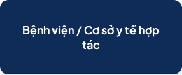

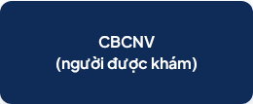


04 - PHÂN TÍCH ĐỊNH TÍNH – QUY TRÌNH KHÁM SỨC KHOẺ ĐỊNH KỲ HÀNG NĂM
Phân tích các bên liên quan
Phòng Nhân sự (HR) / Ban HSE
VAI TRÒ & MỐI QUAN TÂM
VẤN ĐỀ THƯỜNG GẶP
MONG MUỐN
Lập kế hoạch, điều phối & báo cáo; đạt 100% tỷ lệ tham gia đúng ngân sách.
Thông báo chưa phủ hết đơn vị vận hành xa (nhà máy, trang trại).
Hệ thống đăng ký & nhắc lịch tự động đa kênh.
Bệnh viện / Cơ sở y tế hợp tác
VAI TRÒ & MỐI QUAN TÂM
VẤN ĐỀ THƯỜNG GẶP
MONG MUỐN
Khám & trả kết quả; đảm bảo đủ nhân lực y tế theo khung giờ.
Quá tải giờ cao điểm do CBCNV dồn lịch khám cùng lúc.
Nhận danh sách đăng ký trước để chủ động phân ca.
CỐT LÕI
VAI TRÒ & MỐI QUAN TÂM
VẤN ĐỀ THƯỜNG GẶP
MONG MUỐN
Trực tiếp khám; ít ảnh hưởng công việc & bảo mật kết quả.
Lịch khám cố định dễ trùng với ca sản xuất / lịch trực.
Có phương án đổi/chọn lịch khám linh hoạt.
Y tế cơ quan / Ban Điều hành
VAI TRÒ & MỐI QUAN TÂM
VẤN ĐỀ THƯỜNG GẶP
MONG MUỐN
Phê duyệt hỗ trợ/điều chuyển; cân bằng sức khỏe & sản xuất.
Thiếu thông tin vị trí công việc thay thế phù hợp.
Có sẵn danh mục vị trí phù hợp cho nhóm sức khỏe yếu.
16

Slide 18
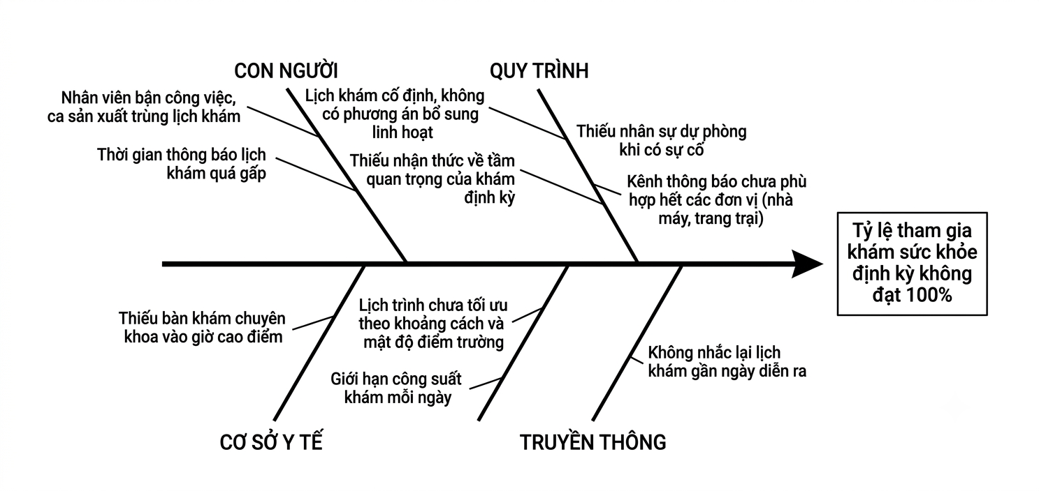
04 - PHÂN TÍCH ĐỊNH TÍNH – QUY TRÌNH KHÁM SỨC KHOẺ ĐỊNH KỲ HÀNG NĂM
Mô hình Fishbone
17

Slide 19







04. PHÂN TÍCH ĐỊNH TÍNH – QUY TRÌNH TÀI TRỢ VÀ CẤP PHÁT SỮA CHO CHƯƠNG TRÌNH SỮA HỌC ĐƯỜNG
Phân tích giá trị gia tăng
VA - GIÁ TRỊ GIA TĂNG
BVA - GIÁ TRỊ VẬN HÀNH
NVA - LÃNG PHÍ / NGOẠI LỆ
Chế biến, vi chất, kiểm nghiệm, giao trường & uống sữa
Khảo sát, đấu thầu, hợp đồng, kế hoạch & kiểm đếm
Xử lý móp vỡ bao bì & rà soát lệch sĩ số thủ công
1 | Lập danh sách & dự toán nhu cầu sữa học đường | Ban Dự án SHĐ / Sở GD&ĐT | BVA | Cần thiết lập kế hoạch quy mô, không tạo giá trị y tế/dinh dưỡng trực tiếp.
2 | Khảo sát, đấu thầu chọn nhà cung cấp sữa | Ban Dự án / Sở Y tế | BVA | Đảm bảo tuân thủ quy định pháp luật và lựa chọn đối tác đủ năng lực.
3 | Mời thầu, đánh giá năng lực nhà thầu sản xuất | Ban Dự án / Sở Y tế | BVA | Bước kiểm soát lựa chọn nhà máy đạt chuẩn VSATTP.
4 | Ký kết hợp đồng cung ứng sữa với nhà sản xuất | Ban Dự án / Nhà cung cấp | BVA | Thủ tục pháp lý bắt buộc để chính thức triển khai chương trình.
5 | Thống nhất lịch giao nhận sữa chi tiết theo đợt | Nhà cung cấp / Trường học | BVA | Cần thiết cho điều phối nguồn lực vận chuyển và lịch học của trường.
6 | Thông báo kế hoạch giao sữa đến từng điểm trường | Ban Dự án / BGH Trường | BVA | Hoạt động truyền thông giúp giáo viên chủ động sắp xếp tiếp nhận.
7 | Sản xuất & chế biến sữa tươi chuẩn SHĐ | Khối Sản xuất Vinamilk | VA | Bước khởi đầu tạo ra sản phẩm dinh dưỡng cốt lõi.
8 | Bổ sung vi chất dinh dưỡng (Sắt, Canxi, Vitamin) | Khối R&D / Sản xuất | VA | Tạo giá trị trực tiếp: cải thiện tầm vóc và vi chất cho học sinh.
9 | Kiểm nghiệm chất lượng QA/QC & VSATTP lô hàng | Khối QA / Trung tâm kiểm định | VA | Đảm bảo an toàn sức khỏe tuyệt đối trước khi xuất kho.
10 | Vận chuyển sữa giao trực tiếp đến các điểm trường | Đơn vị Logistics | VA | Đưa sản phẩm dinh dưỡng đến đúng đối tượng thụ hưởng.
11 | Xử lý đổi trả sự cố bao bì móp vỡ khi vận chuyển | Logistics / BGH Trường | NVA | Phát sinh ngoài kế hoạch ban đầu, cần quy trình xử lý ngoại lệ riêng.
12 | Ban giám hiệu & Giáo viên kiểm đếm, nghiệm thu | BGH / Giáo viên chủ nhiệm | BVA | Cần thiết để kiểm soát số lượng & minh bạch giao nhận.
13 | Rà soát, điều chỉnh lệch sĩ số thực tế uống sữa thủ công | BGH / Giáo viên | NVA | Lãng phí thời gian do cập nhật sĩ số thủ công; cần tự động hóa.
14 | Lập báo cáo tiêu thụ tổng hợp & thanh quyết toán | Ban Dự án / Sở GD&ĐT | BVA | Thủ tục hành chính hoàn tất quy trình giao nhận thông tin.
15 | Bảo quản & tổ chức cho học sinh uống sữa tại trường | BGH / Giáo viên chủ nhiệm | VA | Tạo giá trị thực tế: đảm bảo an toàn & sức khỏe lâu dài cho học sinh.
VA
BVA
NVA
Value-Added
Business Value-Added
Non-Value-Added
Tạo giá trị trực tiếp cho khách hàng của quy trình
Cần thiết cho vận hành/kiểm soát nhưng không trực tiếp tạo giá trị
Không tạo giá trị — chủ yếu là làm lại, chờ đợi, xử lý ngoại lệ
VA (8)
BVA (7)
7
18

Slide 20




04 - PHÂN TÍCH ĐỊNH TÍNH – QUY TRÌNH TÀI TRỢ VÀ CẤP PHÁT SỮA CHO CHƯƠNG TRÌNH SỮA HỌC ĐƯỜNG
Phân tích lãng phí
MOVE (Di chuyển)
HOLD (Chờ đợi)
OVERDO (Thực hiện thừa)
Tốn quãng đường vận chuyển & đổi trả bao bì lỗi
Chờ kiểm nghiệm vi chất & nhà trường chốt sĩ số
Sản xuất dư thừa & báo cáo trùng lặp gửi 2 Sở
VA
BVA
NVA
VÍ DỤ TRONG QUY TRÌNH
HƯỚNG KHẮC PHỤC TỐI ƯU
MOVE
Vận chuyển đến các điểm trường vùng sâu, vùng xa tốn nhiều thời gian & quãng đường; phát sinh vận chuyển ngược khi thùng sữa bị lỗi bao bì cần đổi trả.
Thiết lập kho trung chuyển vệ tinh gần cụm trường vùng xa; siết chặt kiểm tra bao bì trước khi xuất kho để giảm tỷ lệ đổi trả.
Value-Added
Business Value-Added
Non-Value-Added
Vận chuyển phức tạp
Tạo giá trị trực tiếp cho khách hàng của quy trình
Cần thiết cho vận hành/kiểm soát nhưng không trực tiếp tạo giá trị
Không tạo giá trị — chủ yếu là làm lại, chờ đợi, xử lý ngoại lệ
VÍ DỤ TRONG QUY TRÌNH
HƯỚNG KHẮC PHỤC TỐI ƯU
HOLD
Chờ kết quả kiểm nghiệm vi chất & VSATTP (2 nhánh song song) trước khi xuất kho; chờ nhà trường xác nhận sĩ số thực tế trước khi chốt cấp phát.
Áp dụng phòng kiểm nghiệm Rapid-Test đạt chuẩn trả kết quả nhanh; quy định mốc thời gian cập nhật sĩ số cố định hằng tháng.
Đợi chờ kiểm định
VÍ DỤ TRONG QUY TRÌNH
HƯỚNG KHẮC PHỤC TỐI ƯU
OVERDO
Sản xuất dư số lượng do chậm cập nhật biến động sĩ số; lập nhiều bộ báo cáo riêng lẻ trùng lặp nội dung gửi Sở GD&ĐT và Sở Y tế.
Xây dựng cơ chế cập nhật sĩ số tự động; hợp nhất báo cáo gửi hai Sở thành một bộ hồ sơ chung có xác nhận đồng thời.
VA (8)
BVA (7)
Báo cáo & Sản xuất dư
19

Slide 21




04 - PHÂN TÍCH ĐỊNH TÍNH – QUY TRÌNH TÀI TRỢ VÀ CẤP PHÁT SỮA CHO CHƯƠNG TRÌNH SỮA HỌC ĐƯỜNG
Phân tích các bên liên quan
VAI TRÒ & MỐI QUAN TÂM
VẤN ĐỀ THƯỜNG GẶP
MONG MUỐN
Điều phối với Sở GD&ĐT & Vinamilk; bảo đảm tiến độ & định mức cam kết.
Danh sách trường & sĩ số biến động giữa các đợt cấp phát.
Kênh cập nhật dữ liệu trường học theo thời gian thực.
VAI TRÒ & MỐI QUAN TÂM
VẤN ĐỀ THƯỜNG GẶP
MONG MUỐN
Sản xuất, kiểm định & vận chuyển; đảm bảo chất lượng & đúng hạn.
Thời tiết & giao thông cản trở tuyến vùng sâu, vùng xa.
Kế hoạch dự phòng tuyến đường & phương tiện thay thế.
VAI TRÒ & MỐI QUAN TÂM
VẤN ĐỀ THƯỜNG GẶP
MONG MUỐN
Tiếp nhận, bảo quản & tổ chức uống sữa; chuẩn số lượng & lịch học.
Sự cố hư hỏng bao bì, lệch số lượng so với sĩ số thực tế.
Quy trình đổi trả & xử lý sự cố nhanh gọn.
VAI TRÒ & MỐI QUAN TÂM
VẤN ĐỀ THƯỜNG GẶP
MONG MUỐN
Giám sát triển khai; đáp ứng tiêu chuẩn an toàn & dinh dưỡng.
Báo cáo triển khai chưa đồng bộ & kịp thời giữa các đợt.
Báo cáo định kỳ minh bạch, dễ đối chiếu dữ liệu.
20

Slide 22
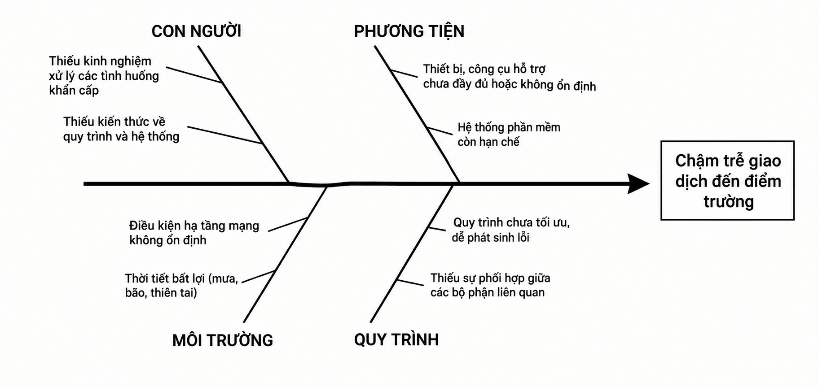
04 - PHÂN TÍCH ĐỊNH TÍNH – QUY TRÌNH TÀI TRỢ VÀ CẤP PHÁT SỮA CHO CHƯƠNG TRÌNH SỮA HỌC ĐƯỜNG
Mô hình Fishbone
21

Slide 23
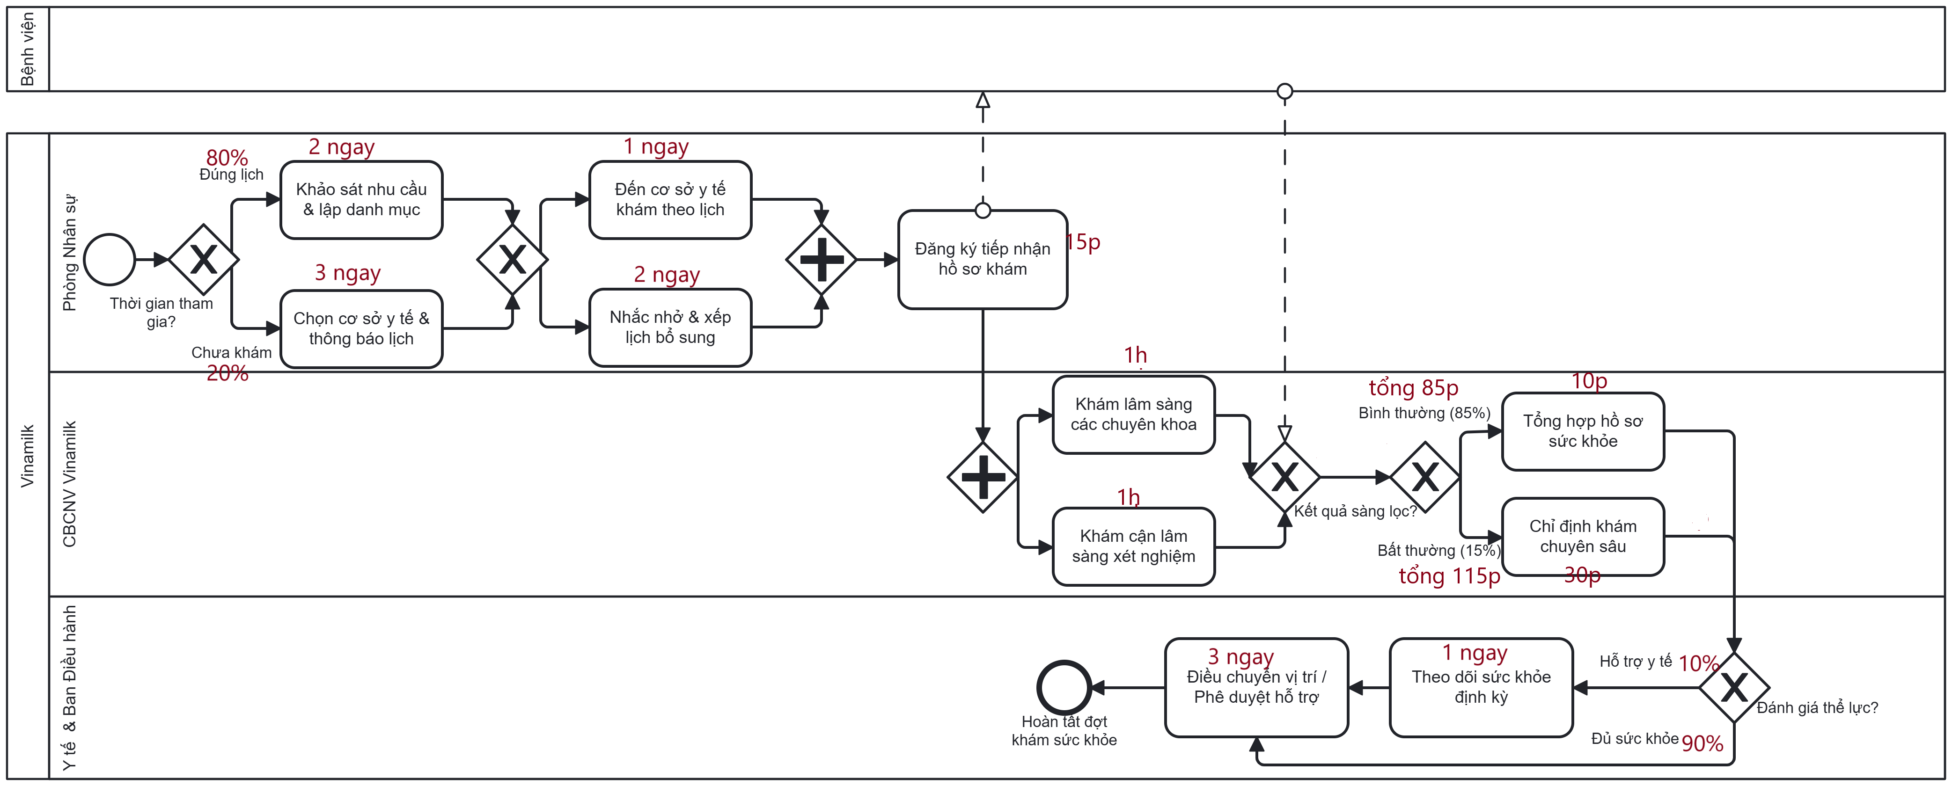
05. PHÂN TÍCH ĐỊNH LƯỢNG - QUY TRÌNH KHÁM SỨC KHỎE ĐỊNH KỲ HẰNG NĂM
Phương pháp phân tích thời gian
22

Slide 24
Phân tích định lượng về Thời gian (Time Flow Analysis)
Thời gian chu kỳ (Cycle Time) thực tế tại cơ sở y tế — dựa trên cổng quyết định “Kết quả sàng lọc?”
Nhánh 1 – Bình thường
85%
Nhánh 2 – Bất thường
15%
Đăng ký tiếp nhận hồ sơ khám
15p
Hoàn tất quy trình khám cơ bản
(như Nhánh 1)
85p
+
+
Khám lâm sàng & cận lâm sàng
(song song, lấy nhánh dài nhất)
60p
Chỉ định khám chuyên sâu bổ sung
30p
+
Tổng hợp hồ sơ sức khỏe
10p
Tổng cộng
115 phút
Tổng cộng
85 phút
Thời gian chu kỳ trung bình kỳ vọng (ACT)
89,5
Thời gian thực thi trực tiếp tại cơ sở y tế trung bình đạt khoảng 89,5 phút, tương đương ~1,5 giờ cho mỗi CBCNV tham gia khám sức khỏe.
ACT = (0,85 × 85) + (0,15 × 115)
= 72,25 + 17,25
phút / CBCNV
Nguồn: Khảo sát chu trình khám sức khỏe CBCNV Vinamilk
23

Slide 25
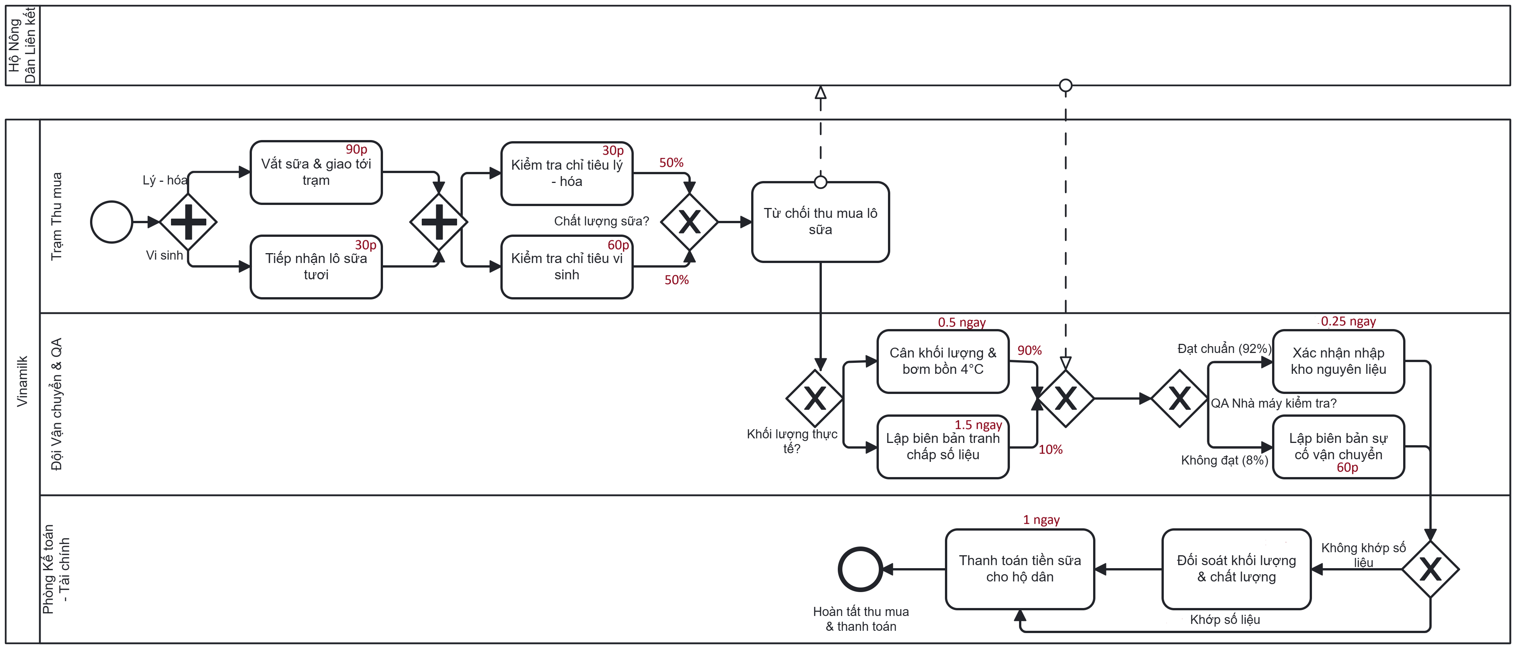
05. PHÂN TÍCH ĐỊNH LƯỢNG - QUY TRÌNH THU MUA SỮA TỪ HỘ NÔNG DÂN LIÊN KẾT
Phương pháp phân tích thời gian
24

Slide 26
Phân tích định lượng về Thời gian (Time Flow Analysis)
Thời gian chu kỳ (Cycle Time) theo nhánh rẽ “Kết quả kiểm tra khối lượng ghi nhận”
Kịch bản Khớp
90%
Kịch bản Không khớp
10%
Kiểm tra chất lượng & cân khối lượng
0,5 ngày
Như kịch bản Khớp
2,25 ngày
Vận chuyển về nhà máy
0,5 ngày
Lập biên bản, đối chiếu tranh chấp
1 ngày
QA nhà máy kiểm tra lại
0,25 ngày
Đối soát & thanh toán
1 ngày
Tổng cộng
3,25 ngày
Tổng cộng
2,25 ngày
Thời gian chu kỳ trung bình kỳ vọng (ACT)
2,35
Thời gian chu kỳ trung bình kỳ vọng cho mỗi lô sữa đạt khoảng 2,35 ngày, chủ yếu do 90% các lô có kết quả khớp số liệu ngay từ đầu.
ACT = (0,9 × 2,25) + (0,1 × 3,25)
= 2,025 + 0,325
ngày / lô sữa
Nguồn: Khảo sát quy trình thu mua sữa – Vinamilk
25

Slide 27
06.KẾT QUẢ, ĐỀ XUẤT CẢI TIẾN & KẾT LUẬN
Đề xuất cải tiến trọng tâm
1
Đa dạng hóa khung giờ & địa điểm khám
Nâng tỷ lệ tham gia khám sức khỏe từ 92% lên trên 98%.
2
Tối ưu hóa lộ trình vận chuyển (route optimization)
Giảm ACT tuyến vùng sâu, vùng xa từ 282,9 xuống dưới 250 phút/lô hàng.
3
Đồng bộ dữ liệu song song theo thời gian thực
Giảm thời gian chờ (Hold) giữa các nhánh xử lý song song.
4
Chuẩn hóa biểu mẫu & kênh xác nhận thông tin
Giảm hoạt động làm lại (NVA) do dữ liệu đầu vào chưa chuẩn hóa.
26

Slide 28
CẢM ƠN THẦY VÀ CÁC BẠN ĐÃ THEO DÕI
Hỏi & Đáp (Q&A)

